Slide 1
সবাইকে শুভেচ্ছা ও অভিনন্দন

Slide 3
বিষয়ঃপ্রাথমিক বিজ্ঞান
শ্রেণিঃতৃতীয়

Slide 4
শিখন ফল
শিখন ফল
১।বিভিন্ন প্রকার উদ্ভিদের নাম বলতে পারবে।
২।বিভিন্ন প্রকার উদ্ভিদ দেখে শনাক্ত করতে পারবে।
৩।বৈশিষ্ট্য সহ বিভিন্ন প্রকার উদ্ভিদের শ্রেণীকরণ করতে পারবে।
১।বিভিন্ন প্রকার উদ্ভিদের নাম বলতে পারবে।
২।বিভিন্ন প্রকার উদ্ভিদ দেখে শনাক্ত করতে পারবে।
৩।বৈশিষ্ট্য সহ বিভিন্ন প্রকার উদ্ভিদের শ্রেণীকরণ করতে পারবে।

Slide 5
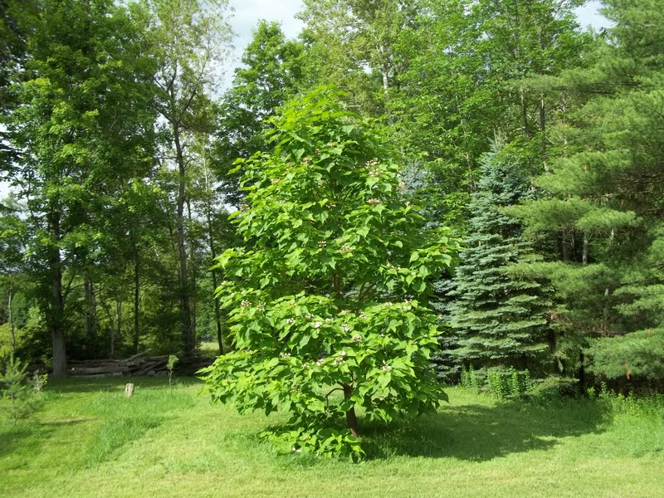
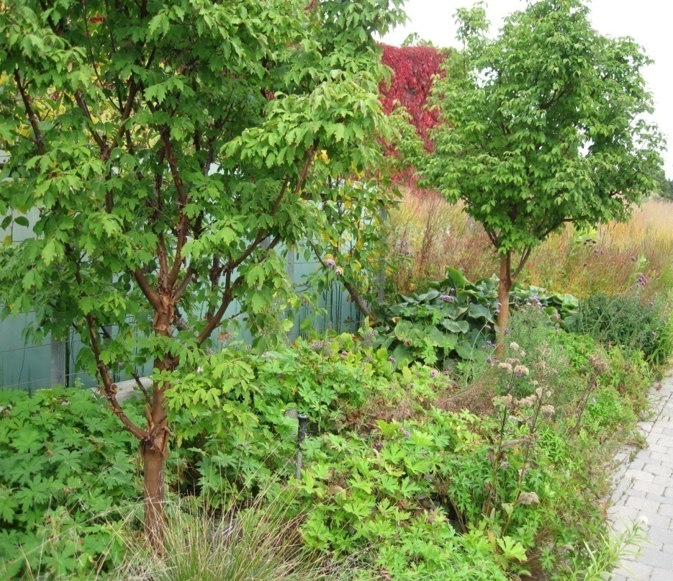
এসো আমরা দুটি ছবি দেখি
ছবিতে কী দেখতে পাচ্ছ ?
তাহলে চলো,আজ আমরা বিভিন্ন ধরণের উদ্ভিদ নিয়ে পড়ি।

Slide 6
বিভিন্ন ধরনের উদ্ভিদ

Slide 7
মরিচ গাছ
গোলাপ গাছ
আম গাছ
বিরুৎ
গুল্ম
বৃক্ষ

Slide 8
প্রশ্নোত্তরে পাঠ আলোচনা
১।গঠনগত দিক থেকে উদ্ভিদকে কয় ভাগে ভাগ করা যায় ও কীকী?
উত্তরঃতিন ভাগে।যথা-১।বিরুত,গুল্ম,বৃক্ষ।
২।বিরুত জাতিয় উদ্ভিদের বৈশিষ্ট গুলো বল।
উত্তরঃএসব গাছের কাণ্ড বেশ নরম।এরা আকারে ছোট।এদের শেকড়
মাটির গভীরে যায় না।
৩।কয়েকটি বৃক্ষ জাতিয় উদ্ভিদের নাম বল।
উত্তরঃআম গাছ,জাম গাছ,কাঁঠাল গাছ ইত্যাদি।

Slide 9
দলীয় কাজ
নীচের ছবিগুলো দেখে এদের বৈশিষ্ট গুলো লিখ।

Slide 10
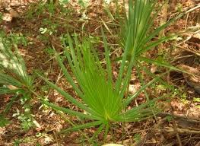
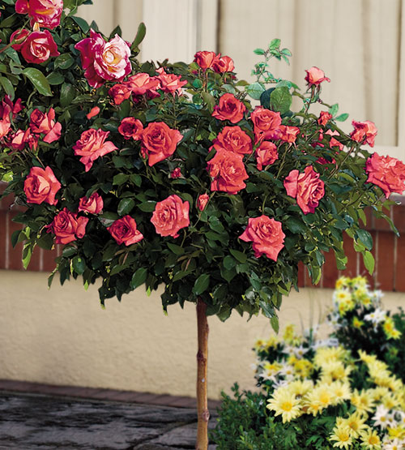
1 নং ছবি
২ নং ছবি
৩ নং ছবি
কর্ম পত্র-১
কর্ম পত্র-২
কর্ম পত্র-৩
সবুজ দল
নীল দল
লাল দল

Slide 11
কর্ম পত্র
উদ্ভিদের নাম | বৈশিষ্ট

Slide 12
এদের কাণ্ড বেশ নরম।
আকারে ছোট।
শেকড় মাটির গভীরে যায় না।
১ নং
ছবি
বিরুৎ
এদের কাণ্ড শক্ত কিন্তু শাখা-প্রশাখা
ছোট ও চিকন।
এদের শেকড়ও মাটির বেশি গভীরে
যায় না।
২ নং
ছবি
গুল্ম
এদের কাণ্ড শক্ত ও মোটা।
অনেক শাখা-প্রশাখা আছে।
শেকড় মাটির গভীরে যায়।
৩ নং
ছবি
বৃক্ষ

Slide 13
পাঠ্য বইয়ের সাথে সংযোগ স্থাপণ

Slide 14
নিচের প্রশ্নটির উত্তর লিখ
কয়েকটি গুল্ম জাতিয় উদ্ভিদের নাম ও এর বৈশিষ্ট্য লিখ।

Slide 15
বাড়ির কাজ
তোমার চারপাশের পরিবেশ পর্যবেক্ষণ করে বিরুত,গুল্ম ও বৃক্ষ
জাতিয় উদ্ভিদের নামের তালিকা তৈরি কর।

Slide 16
ধন্যবাদ

